Slide 1
2019年9月17日 虎の門ヒルズフォーラム
あなたの睡眠は大丈夫？
パワーナップの活用
千葉伸太郎
慈恵医大 耳鼻咽喉科学教室
太田睡眠科学センター＆睡眠外科学センター

Slide 2

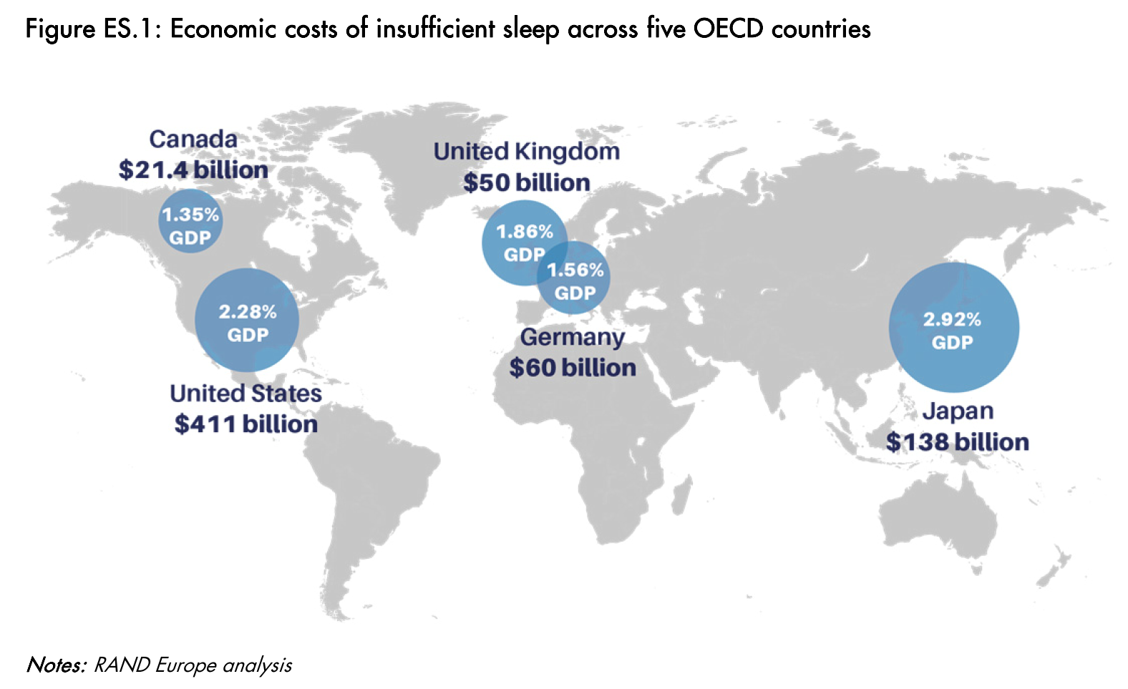
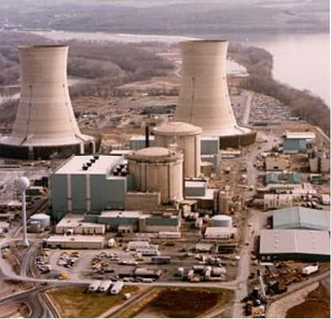

日本での睡眠不足による経済損失は膨大
スリーマイル島原発事故(1979)
チャレンジャー爆発事故(1986)
エクソンバリデス号座礁、原油流出(1989)
あなたの睡眠不足は？

Slide 3
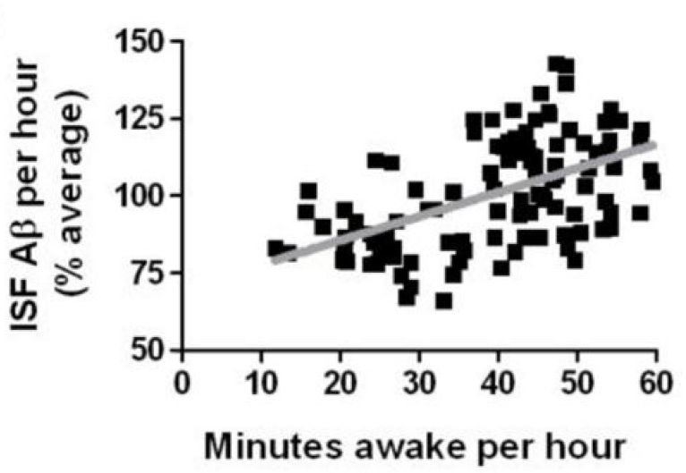
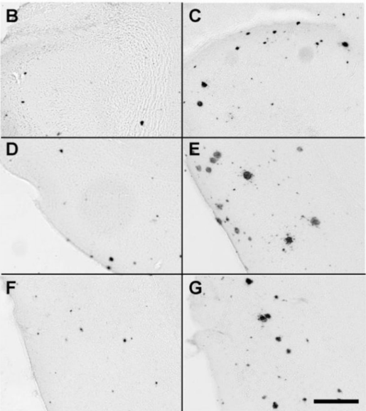
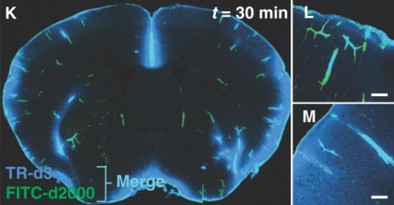
アルツハイマー型認知症？
ISF Aβ levels correlate with the number of minutes awake per hour (r = 0.53, ***P < 0.0001, n = 7).
(D) control and (E) sleep restricted piriform cortex
(F) control and(G) sleep restricted entorhinal cortex.
Kang JE, ...Fujiki N, Nishino S, Holtzman D. Amyloid-β Dynamics are Regulated by Orexin and the Sleep-Wake Cycle. Science. 2009 13; 326: 1005–1007.
A Paravascular Pathway Facilitates CSF Flow Through the Brain Parenchyma and the Clearance of Interstitial Solutes, Including Amyloid β : Jeffrey J. Iliff et al. Sci Transl Med 4 , 147ra111 (2012)
グリンパティックシステムが 睡眠中に脳のアンチエイジングをしている

Slide 4




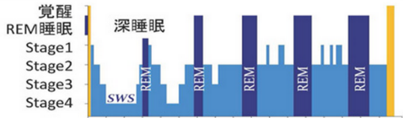
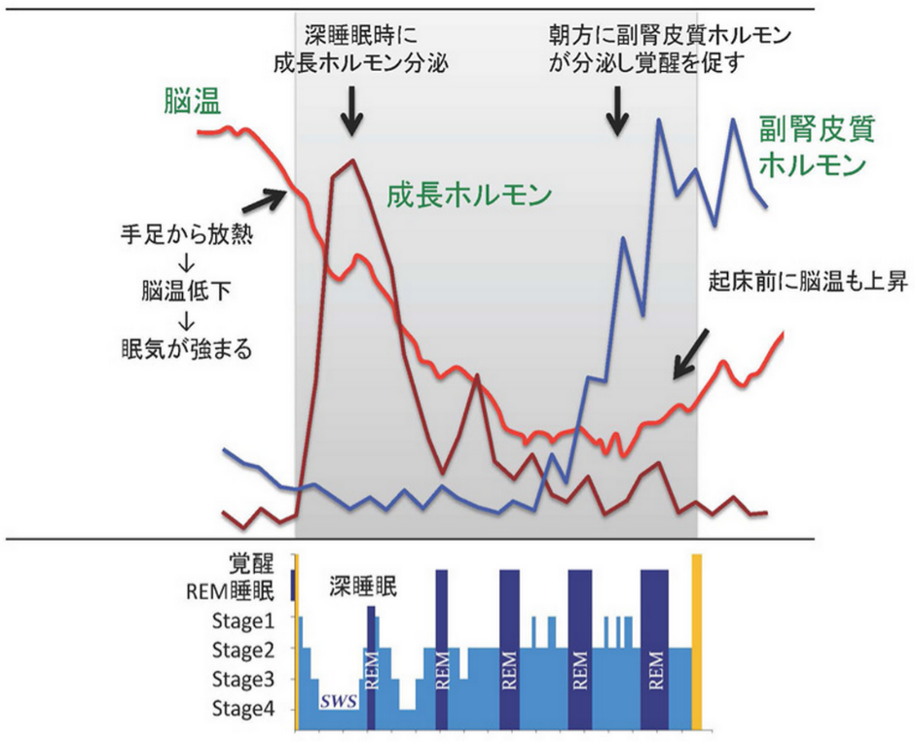
12
18
24
6
12
N-REM : 成長(GH分泌)
アンチエイジング
記憶の定着
ノンレム睡眠は脳の機能が低
下するので、このときに神経
線維やシナプスのつなぎかえ
REM : 記憶・情報の整理
レム睡眠時は扁桃体が情報の重み
づけを、海馬が選別をし、記憶の
「整理」を中心に作業している
REM : 記憶・情報の整理
レム睡眠時は扁桃体が情報の重み
づけを、海馬が選別をし、記憶の
「整理」を中心に作業している
夢をみる睡眠
→ 体を休める
→ 脳を休める
よい睡眠は最高のアンチエイジング
12
18
24
6
12

Slide 5

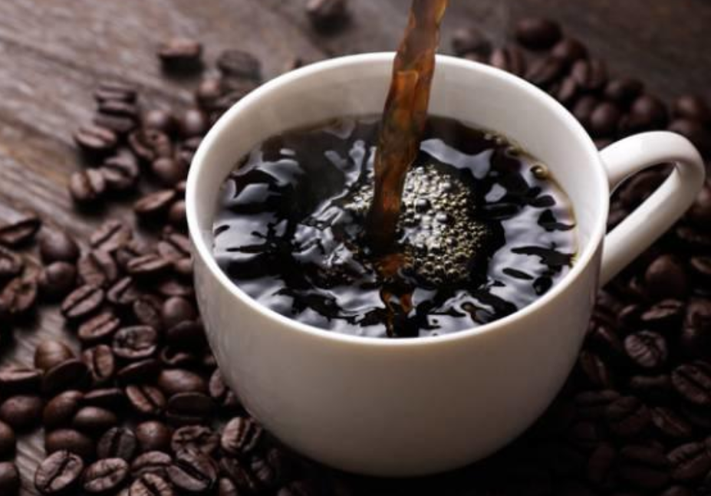
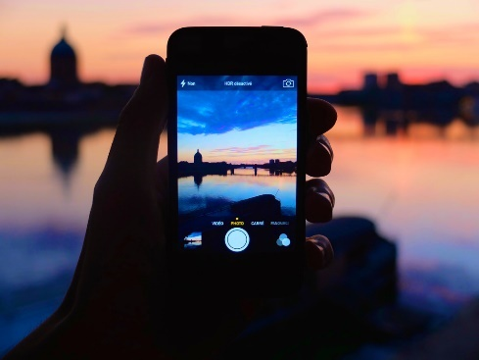
よい睡眠のために
- 寝る前にしてはいけないこと -
寝る前の過量なカフェイン
睡眠薬代わりの寝酒、過量な飲酒
→ カフェイン・アルコールは覚醒物質
眠る直前のメールやパソコン！
テレビ、ゲーム
→就寝前のブルーライトはメラトニンを減少させる

Slide 6
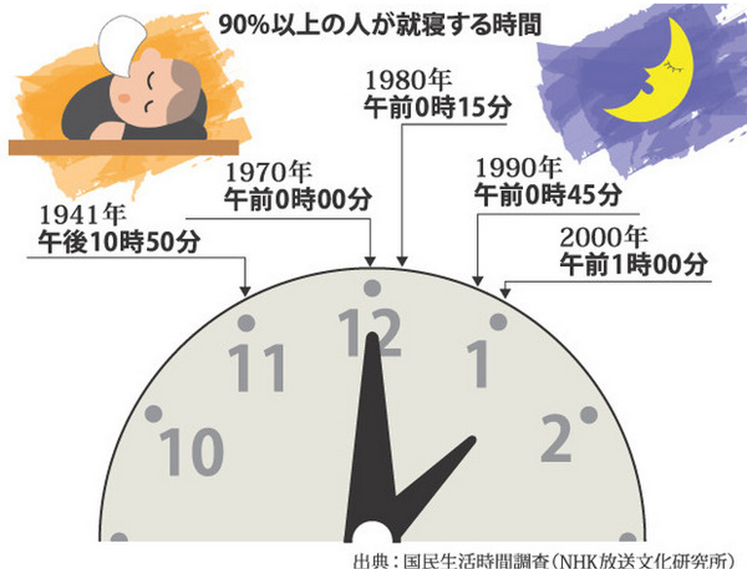
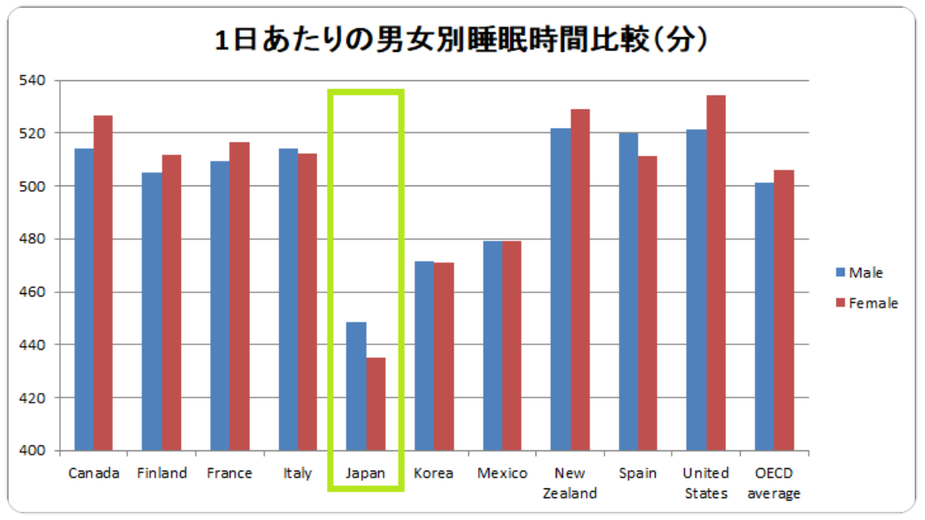
日本人の眠る時間はどんどん遅くなっている
OECD東京センター；https://twitter.com/OECDTokyo/status/1107393741587922945
日本人の睡眠時間は圧倒的に少ない？

Slide 7

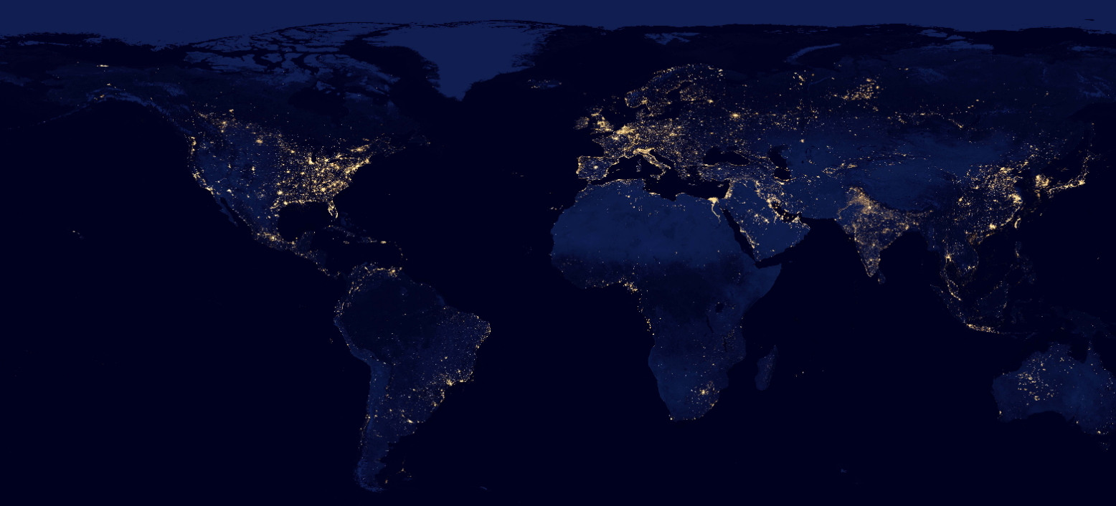
あなたの睡眠不足は解消できる？
夜の光刺激
テレビ
インターネット
携帯電話
ゲーム
塾
http://www.nasa.gov/images/content/712130main_8246931247_e60f3c09fb_o.jpg

Slide 8

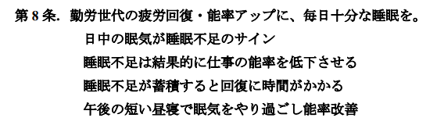
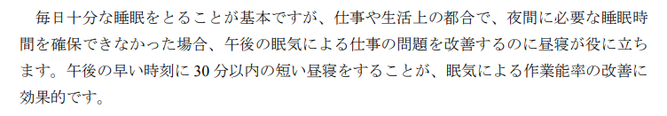
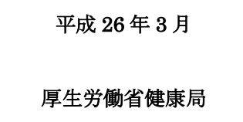

Slide 9
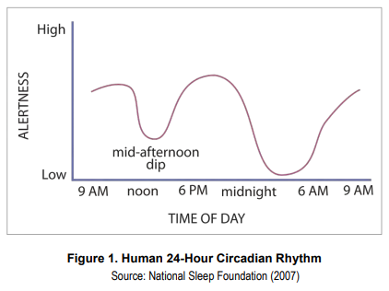

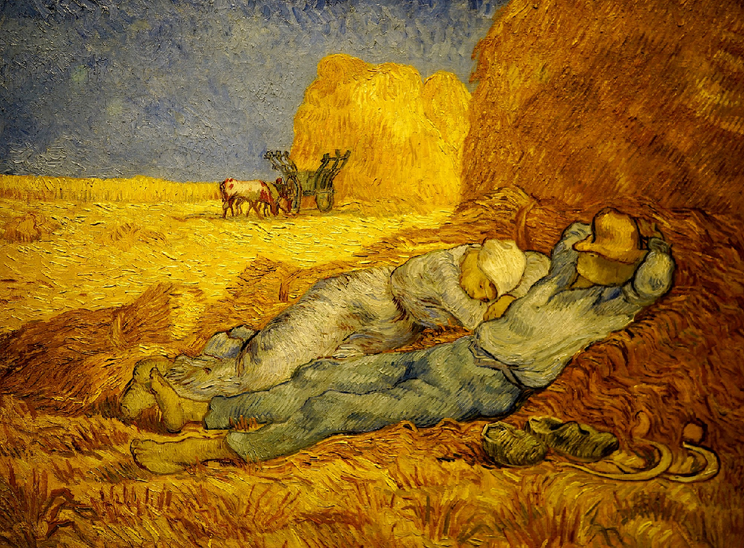
ヒトの眠気は1日2回
0
午後の眠気
深夜の眠気
呼吸器疾患
stageREM
脳血管, 循環器系疾患
stage1
代謝, 内分泌疾患
stage2
消化器疾患
stage3
18
stage4
6
神経疾患
皮膚科疾患
睡眠障害
精神科疾患
身体発育, 学習
<a href="https://pixabay.com/ja/users/ajs1980518-11074902/?utm_source=link-attribution&amp;utm_medium=referral&amp;utm_campaign=image&amp;utm_content=4359011">Jaesung An</a>による<a href="https://pixabay.com/ja/?utm_source=link-attribution&amp;utm_medium=referral&amp;utm_campaign=image&amp;utm_content=4359011">Pixabay</a>からの画像
12
https://www.researchgate.net/publication/268504724 Development and Assessment of a Driver Drowsiness Monitoring System

Slide 10
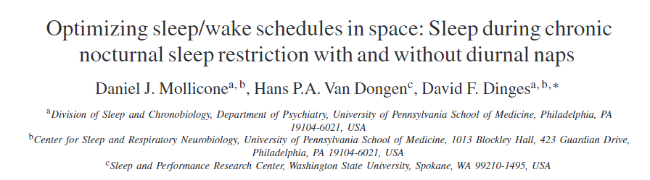
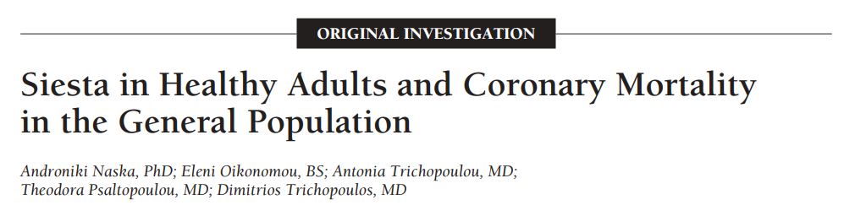
仮眠の効用
仮眠はパフォーマンス（ワーキングメモリー）を34％改善
Arch Intern Med. 2007;167:296-301
3週間30分の昼寝は心臓疾患にかかるリスクが37％減少

Slide 11

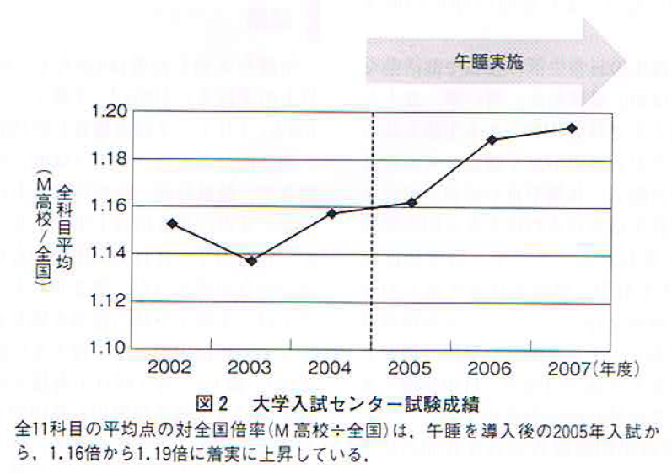
Power Napの効果
♦導入理由
9割弱の生徒が午後の授業中に強い眠気を感じ「1日の睡眠時間」については、6時間以下の生徒が60.9％という生徒の生活実態から『健康の保持増進及び学習効率の向上』を目的として2004年6月1日から開始しました。
■午睡とは・・・
午睡とは、午後に眠るいわゆる昼寝のことです。昼休み(12 時55 分～13 時40 分)の内、13時15分から13時30分までの15分間を「午睡タイム」と位置づけ、BGMとしてモーツァルトの曲を流し午睡を実施しています。
■午睡の効果と方法
(1)自然の眠気のリズム、昼食、睡眠不足のために午後2～3時には眠気が生じる。この眠気は動くと軽減し、安静にすると増強する。特に5時間目の授業中や終了後に眠気を感じる人には必要。
(2)午睡をすることによって眠気が軽減し集中力ややる気が高まる。
(3)午睡は無理に眠らなくても良い。5分間閉眼して安静にしているだけでも効果はある
(4)午睡は浅い眠りが良い。深く眠ると目覚めた後にぼんやりして覚醒しづらいし、夜の睡眠は浅くなり、寝付きも悪くなる。そのため15分程度で横たわるより椅子に座り、机に伏せて寝る姿勢がよい。
(5)毎日昼食後に午睡を行うことによって昼夜のメリハリのあるリズムが確立し夜の睡眠も深くなる。（明善高校ホームページよりhttp://meizen.fku.ed.jp/html/about/column.html ）
昼休みの15分間机にうつぶせになる姿勢
「週3回以上」グループでは、87.1％が授業に集中できている

Slide 12
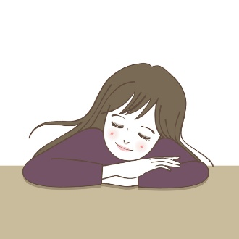

Power Napのために
仮眠の時間：15-20分（30分以内）、昼食後～14時過ぎ
Hayashi M1, Watanabe M, Hori T. The effects of a 20 min nap in the mid-afternoon on mood, performance and EEG activity. Clin Neurophysiol. 1999 Feb;110(2):272-9.
コーヒー：カフェイン200㎎のあと15分のNAP
姿勢：横にはならない・睡眠慣性に注意
音：防音対策・耳栓・ヘッドフォン・ホワイトノイズ
照明：明るすぎず・暗すぎず・ブルーライトに注意

Slide 13
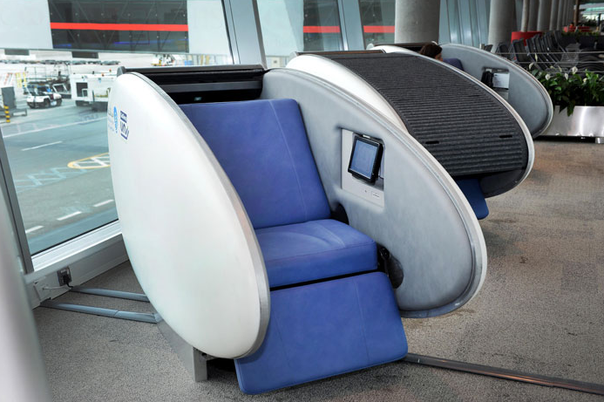
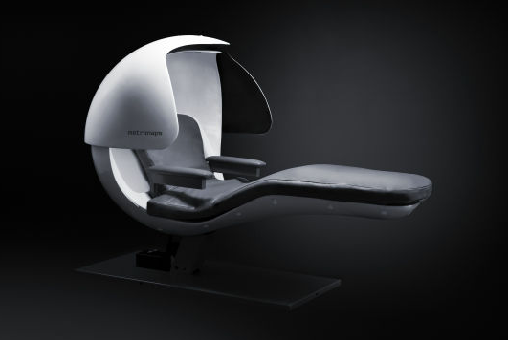
昼寝への意識改革が必要
リラックス・休息
午後のからだと脳のパワーアップ
Google
三菱地所
Nike
Yahoo
午後に
眠気に困る
やる気がわかない
すぐイライラする
もっとられるはずなのに
忙しくて、7・8時間の睡眠がとれない
昼寝はサボる人間ではなくデキる人間がすること

Slide 14
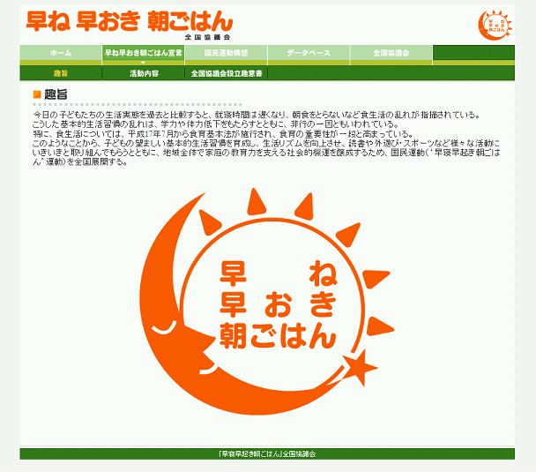
目標
十分な睡眠時間
規則正しいリズム
早ね早起き朝ご飯全国協議会
http://www.hayanehayaoki.com/hayane/shushi.htmlより
しかしながら、我々は仕事、勉強で忙しい
＋ よい質の睡眠
＋ 効率よい眠気のコントロール

